Slide 1
Михайло Калинович -
український мовознавець

Slide 2
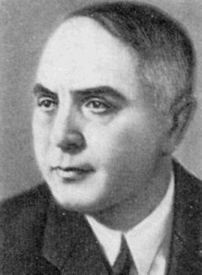
Михайло Калинович
Народився 30 вересня (13 жовтня) 1888 року в селі Жахнівці (тепер Тиврівського району Вінницької області) в родині священика. Із 1907 року навчався у Петербурзькому університеті. У 1912 році закінчив Київський університет, в якому був залишений професорським стипендіатом. Починаючи із 1916 року викладав у цьому університеті. Вів курси вступу до мовознавства, порівняльної граматики, індоєвропейських мов, санскриту, історії стародавньої індійської літератури та інше. З 1924 року — одночасно науковий співробітник АН УРСР.

Slide 3
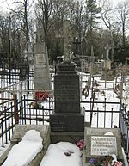
Михайло Калинович
У 1930—1949 роках працював завідувачем відділу загального мовознавства, директором Інституту мовознавства АН УРСР. З 22 лютого 1939 року — академік АН УРСР, академік-секретар відділення суспільних наук.
Був у шлюбі з Маргаритою Михайлівною Отроковською, сестрою поета Володимира Отроковського.
Мешкав в Києві по вулиці Артема, 53[1]. Помер 16 січня 1949 року. Похований в Києві на Лук'янівському цвинтарі (ділянка № 9, ряд 10, місце 18-2). На лабрадоритовому постаменті — білий
мармуровий хрест з вінком троянд.
Могила М. Я. Калиновича

Slide 4
Перші наукові публікації
Перші наукові публікації Михайла Калиновича присвячені проблемам індології:
«Природа й побут в давньоіндійській драмі», 1916;
«Бгавабгуті Шринанта», 1918;
«Концентри індійського світогляду», 1928 та інші.
Відомі праці з літературознавства і художнього перекладу:
монографія «Шляхи новітньої французької поезії», 1924;
розвідки про західноєвропейських письменників Г. Велса, Дж. Конрада, Р.-Л. Стівенсона, Д. Дідро.
Також у його доробку переклади творів Максима Горького, А. Чехова, Еміля Золя та інших.
Калиновичу належить також низка публікацій з теорії та історії лексикографії, що сприяли зростанню професійного рівня українських лексикографів повоєнного часу, оформленню лексикографії як окремої наукової лінгвістичної галузі.

Slide 5
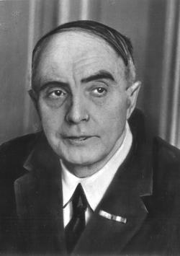
Праці
«Вступ до історичного мовознавства» (1929).
«Російсько-український словник» (у 4 т.; 1929–1933;співредактор).
«Поняття окремого слова» (1935).
«Вступ до мовознавства» (1940; 2-ге вид. – 1947).
«Як виникла людська мова» (1946).
«Російсько-український словник» (1948; співредактор).
«Англо-український словник» (співукладач; не надрукований)

